Slide 1
ИСКУСТВА ПРЕДШКОЛСКЕ УСТАНОВЕ “НАША РАДОСТ” У ПРИМЕНИ НОВИХ ТЕХНОЛОГИЈА
Аутори: директор Небојша Маркез Васпитачи : Наташа Врапчевић
Ана Пертет
ПРЕДШКОЛСКА УСТАНОВА “НАША РАДОСТ”, СУБОТИЦА

Slide 2
САДРЖАЈ
КРАТКИ ПРЕГЛЕД ДИГИТАЛНИХ АКТИВНОСТИ УСТАНОВЕ У ПЕРИОДУ ОД 2015. – 2020.
СТРУЧНИ СКУПОВИ НА КОЈИМА СУ ПРЕЗЕНТОВАНИ ПРИМЕРИ ДОБРЕ РРАКСЕ ПРЕДШКОЛСКE УСТАНОВE “НАША РАДОСТ”ИЗ ПОДРУЧЈА ПРИМЕНЕ НОВИХ ТЕХНОЛОГИЈА
УЧЕСТВОВАЊЕ У МЕЂУНАРОДНИМ ПРОЈЕКТИМА КОЈИ ПОДРАЗУМЕВАЈУ ПРИМЕНУ НОВИХ ТЕХНОЛОГИЈА
УЧЕСТВОВАЊЕ У ГЛОБАЛНИМ ПРОЈЕКТИМА КОЈИ ПОДРАЗУМЕВАЈУ ПРИМЕНУ НОВИХ ТЕХНОЛОГИЈА
АКТИВНОСТИ КОДИРАЉА ИПРОГРАМИРАЊА “ПРЕДШКОЛСКЕ УСТАНОВЕ “НАША РАДОСТ”
Блог (васпитачица Едине Ђоровић)
ПРИМЕНА НОВИХ ТЕХНОЛОГИЈА ТОКОМ ВАНРЕДНОГ СТАЊА
Фејсбук група “Васпитачи Предшколске установе “Наша радост” – размена материјала и идеја
Мини пројекти покренути у установи за време ванредног стања
Пример електронског паноа Linoit
Пример онлајн сусрета деце на Zoom платформи
Пример Padleta као збирке материјала које су поставили васпитачи
Пример алата Storyjumper
Пример web 2.00 alata Storybird
Пример web 2.00 alata Glogster
Пример web 2.00 alata Thinklink
Пример web 2.00 alata Voki
Пример web 2.00 alata Adobe Sparl
Пример web 2.00 alata Learning Apps
Пример web 2.00 alata Kizoa
Пример web 2.00 alata Jigsaw puzzle
Пример web 2.00 alata Google Forms
Etwinning платформа

Slide 3
КРАТКИ ПРЕГЛЕД ДИГИТАЛНИХ АКТИВНОСТИ ОД 2015.-2020.
Предшколска установа "Наша радост" је своје прве кораке дигитализације почела 2015. године откривањем и првом регистрацијом на еtwinning платформу .
Од 2016.- 2020. на платформу се учланило 36 васпитача и два стручна сарадника.
2016. основан је etwinning тим установе
За пројекте који су током године рађени на платформи, установа је 2016. награђена са 1 EQL (ознака европског квалитета) ,2017 sa 10 ЕQL, 2018. sa 19 ЕQL, 2019. sa 26 EQL.
Захваљујући репрезентативном раду на платформи, Предшколска установа "Наша радост" је добила ознаку Etwinning школе. Тренутно је у пројекте на платформи укључено 16 васпитача који учествују у више од 30 пројеката, а број чланова је36.

Slide 4
СТРУЧНИ СКУПОВИ НА КОЈИМА СУ ПРЕЗЕНТОВАНИ ПРИМЕРИ ДОБРЕ РРАКСЕ ПРЕДШКОЛСКE УСТАНОВE “НАША РАДОСТ”ИЗ ПОДРУЧЈА ПРИМЕНЕ НОВИХ ТЕХНОЛОГИЈА
Међународна, стручна конференција "Нове технологије у образовању“ у организацији British Council-а, 26.02.2016. u Београду ,Наташа Врапчевић
Међународна интердисциплинарна конференција“ Васпитно-образовни хоризонти“ , 13. и 14.05.2016., Суботица, "Примена web 2.00 алата у вртићу” ( Наташа Врапчевић)
Стручни сусрети васпитача на Тари, децембар2016. , “ Тимски рад васпитача и сарадња на etwinning пројектима” (Ана Пертет , Наташа Врапчевић са колегиницама из Александровца и Надаља)
Стручни скуп „Различити видови подстицања дечијег развоја“, Нови Сад, новембар 2016. године (Зборник радова) - Аутор пројекта: „Примена Wеb 2.00 алата у вртићима“26.11.2016., Нови Сад, васпитачи Ана Пертет и Наташа Врапчевић

Slide 5
II Међународна научно - стручна конференција Сремска Митровица: „Иницијално образовање и стручно усавршавање васпитача – партнерство у грађењу квалитета“, Сремска Митровица, новембар 2018. године ( Наташа Врапчевић, Ана Пертет)
Округли сто “Знање за будућност”, Београд, 2018. ( Наташа Врапчевић)
„Развијање кључних компетенција за 21.век код деце предшколског узраста“ Стручни скуп „Заједно учимо боље“, Кикинда, новембар 2019. године
Oкругли сто “Web 2.00 алати за учење на даљину”, Зборница ЦГ, вебинар, 24.04.2020. ( АнаПертет, Едина Ђоровић, Биљана Мамужић,Сежана Јоцић, Јагода Кораћ,Наташа Стојић, Соња Стојановић, Сања Марковић,Татјана Прћић, Наташа Врапчевић)
Notes:
з

Slide 6
УЧЕСТВОВАЊЕ У МЕЂУНАРОДНИМ ПРОЈЕКТИМА КОЈИ ПОДРАЗУМЕВАЈУ ПРИМЕНУ НОВИХ ТЕХНОЛОГИЈА Пројекат Националне Географије "Explorers challenge educators“ ( онлајн)
2019. васпитачи учествују у пројекту Националне Географије "Explorers challenge educators" који се одвија и онлајн . Учесници су истраживали видео материјале о истраживачима НГ, и истраживали на исти начин као и они. Користили су се youtube видео материјали. Васпитачи су резултате пројекта презентовали користећи Animoto и Adobe Spark.
Од истраживача су добили повратне информације у виду личних видео порука истраживача који су се обратили деци и васпитачима.

Slide 7
Учествовање у глобалним пројектима “Global Goals" и "Climate Action" (онлајн )
У септембру и октобру 2019. васпитачи Предшколске установе "Наша радост" учествовали су у глобалним пројектима "Global Goals" и "Climate Action" ( 8 вртића, 16 васпитача, преко 350 деце)
У раду се користи Adobe Spark, Animoto, Padlet ,Тhinglink, Jigsaw, Learning Apps.

Slide 8
Пројекат “Water is life”
Укључивањем на iEARN глобалну платформу, васпитачи и деца Предшколске установе "Наша радост" учествују у пројекту "Water is life" ( 8 вртића, 25 васпитача, више од 350 деце). За размену добре праксе и комуникацију васпитачи користе разне web 2.00 алате ( Аdobe Spark, Animoto, Learning Apps, Linoit...) Рад на пројекту се наставио уз онлајн сарадњу са родитељима и децом. Координатори овог глобалног пројекта предложили су да се пројекат представи на глобалној , дигиталној конференцији 21.05.2020. са седиштем у Чикагу.
Пројекат је одабран као један од најбољих и биће презентован на Глобалној iEARN конференцији 21.маја 2020. ,где ће бити истакнут рад за време ванредног стања .

Slide 9
“Примена web 2.00 алата у образовању”
У марту 2020. одржан је акредитовани семинар “Примена web 2.00 алата у образовању”, аутори Наташа Врапчевић и Ана Пертет
Семинару је присуствовало 20 васпитача који су научили користити : Linoit, Padlet, Animoto, Jigsaw , Storyjumper, Foto editore.

Slide 10
АКТИВНОСТИ КОДИРАЊА И ПРОГРАМИРАЊА СА ДЕЦОМ "Code week“ активности Предшколске установе “Наша радост”
У"Code week" активностима 2018. и 2019. uчествали су васпитачи : Едина Ђоровић, Маја Вуксановић, Ана Пертет, Јагода Кораћ, Снежана Јоцић, Наташа Врапчевић
Васпитачица Едина Ђоровић је за свој рад у овом подручју награђена путовањем у Брисел 2019. , и учествовала је на на конференцији "Science Project Workshop in The Future Classroom Lab" која је била у организацији European Schoolnet-а

Slide 11
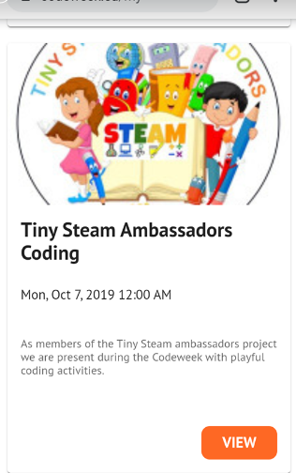
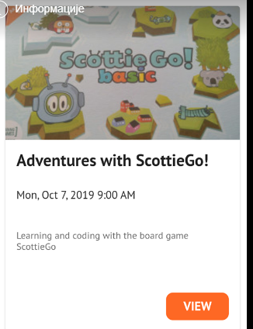

Slide 12
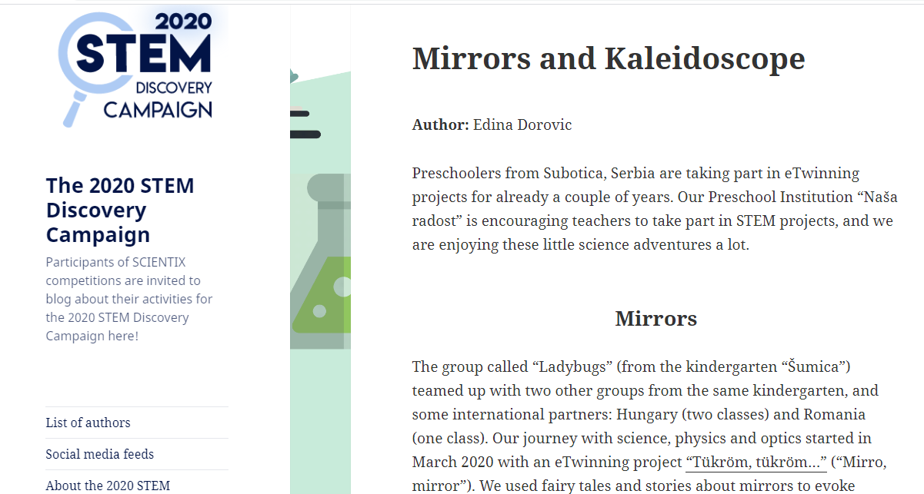
Блог (васпитачица Едине Ђоровић)
https://l.facebook.com/l.php?u=https%3A%2F%2Fsdw-blog.eun.org%2F2020%2F04%2F21%2Fmirrors-and-kaleidoscope%2F%3Ffbclid%3DIwAR2CxUa5c4QiAnuCAkdgQQMVVjZaLrclistYX9M-2KfvjYLdHWRGOfKez1s&h=AT25MvzJU0KpIA6ZRKRbOO7yJio3Q-2KHYyZpLKg0mQmE9CETaIXZNomDFve6IL0jhdl2pFa

Slide 13
ПРИМЕНА НОВИХ ТЕХНОЛОГИЈА ТОКОМ ВАНРЕДНОГ СТАЊА 23.03.2020. ДИРЕКТОР ИМЕНУЈЕ ТИМ ЗА ОНЛАЈН АКТИВНОСТИ ( Наташа Врапчевић, Ана Пертет, Едина Ђоровић, Ненад Темуновић) ВЕБИНАРИ ЗА ЗАПОСЛЕНЕ ( хоризонтално учење)
Тим организује вебинаре на Zoom платформи :
26.04.2020. “Шта је СТЕМ?” (васпитач Врапчевић Наташа)
31.03.2020. Презентација пројекта “Climate Action” (васпитач Ненад Темуновић)
07.04.2020. Презентација пројекта “Мост културе” ( васпитачице Едина Ђоровић и Маја Вуксановић)
09.04.2020. Презентација: “Комуникација без филтера” ( психолог Дијана Копуновић Торма)
10.04.2020. Презентација : “Први кораци на etwinning платформи” ( васпитачица Наташа Врапчевић)

Slide 14
16.04.2020 Презентација пројекта “Вода је живот” ( васпитачица Миљана Боић)
21.04.2020. Презентација : “Ритам дана у Монтесори вртићу” ( васпитачица Нада Габрић Пољаковић
23.04.2020. Презентација : “Примена web 2.00 алата Linoit и Padlet” ( васпитачи Наташа Врапчевић и Ана Пертет)
27.04.2020. Презентација : “Примена web 2.00 алата Linoit и Padlet” ( васпитачи Наташа Врапчевић и Ана Пертет)
29.04.2020. Презентација : “Комуникација без филтера”, психолог Дијана Копуновић Торма

Slide 15
Фејсбук група “Васпитачи Предшколске установе “Наша радост” – размена материјала и идеја
Основана је Фејсбук група у којој има око 200 васпитача Предшколске установе “Наша радост”. Васпитачи међусобно размењују идеје и материјале везане за онлајн комуникацију и сарадњу са родитељима и децом.
У групи се деле информације, линкови електронских паноа на које сви који учествују у мини пројектима који су организовани, каче радове које су добили од родитеља
Размењују се оригиналне електронске књиге које су направили васпитачи, снимци луткарских представа које су направили васпитачи, оригиналне игрице и квизови за децу које су направили васпитачи, филмићи које су направили васпитачи.

Slide 16
Мини пројекти покренути у установи за време ванредног стања
Од 26.03.2020. – 05.04.2020 “ Дуга на прозору”
Ова иницијатива покренута је у Италији за време изолације. Предшколска установа “Наша радост” је прихватила иницијативу и направила etwinning догађај којем су се прикључиле предшколске установе из Србије и страних земаља. Коришћени су електронски панои Linoit на које су васпитачи “качили “радове деце које су добили од родитеља. Учествовало је 20 вртића, на паное је стављено више од 500 фотографија дуга.

Slide 17
Пример електронског паноа Linoit

Slide 18
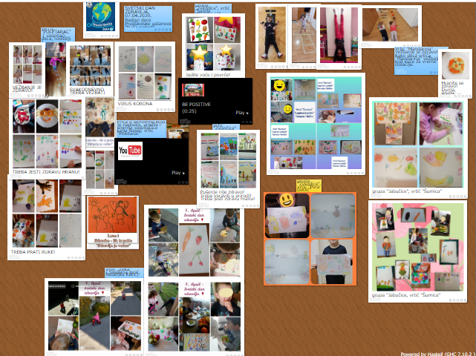
“ Светски Дан здравља”
од 27.03.2020. – 07.04.2020.
Родитељи су слали фотографије цртежа, вежби које деца раде код куће, здраве хране и сл.

Slide 19
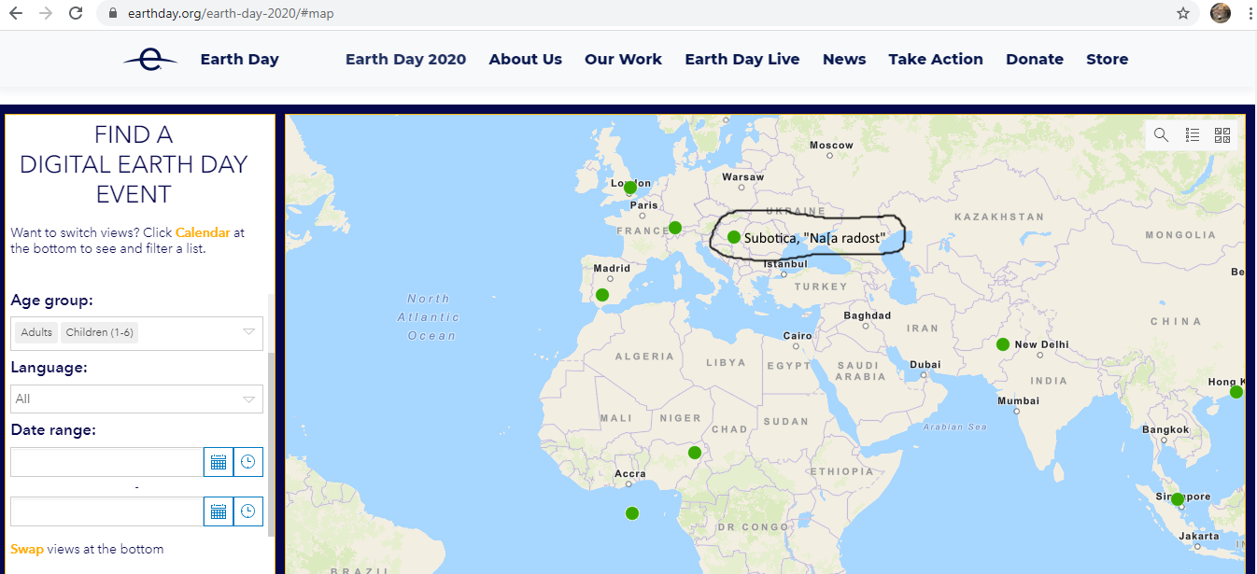
“Светски Дан планете Земље” Од 07.04.2020. – 22.04.2020.
Светски Дан Земље је пријављен на Глобалној платформи дигиталних догађаја . Предшколска установа “Наша радост” је једина предшколска установа у Европи која је организовала онлајн глобални догађај.

Slide 20
На нашем глобалном паноу нашли су се радови деце из Индије,
Грчке, Португала, Шпаније, Канаде, Сомалије, Литваније,
Хрватске, Албаније , САД...

Slide 21
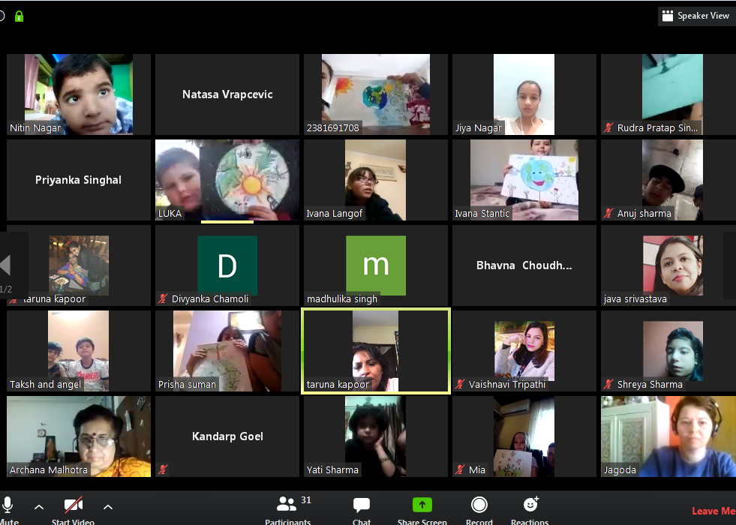
22.04.2020. одржан је онлајн састанак деце вртића “Звончица” ( васпитачица Јагода Кораћ”) и деце из Индије Деца су уз присуство родитеља и васпитача једни другима представила своје радове које су нацртала за Дан планете Земље и разменили мишљења о значају очувања природе и воде.
Zoom платформа
Zoom платформа
Notes:
п

Slide 22
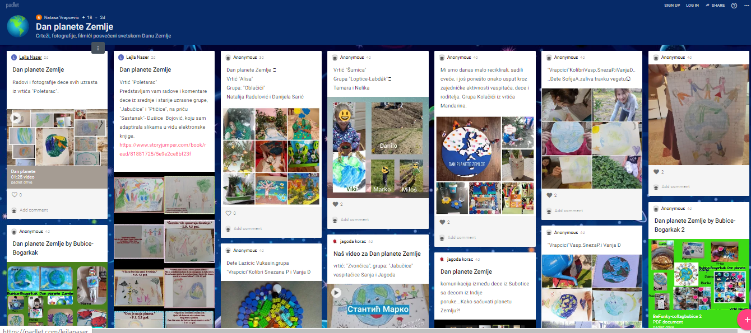
Padlet Збирка радова деце, родитеља и васпитача Предшколске установе “Наша радост” за Дан планете Земље) https://padlet.com/vrapcevicnatasasu/9szs1g6rlo8jfmli

Slide 23
Storyjumper
Васпитачи међусобно размењују линкове са електронским књигама
које су креирали у Storyjumper алату и шаљу их деци и родитељима.
Пример електронске
књиге креиране у алату Storyjumper
https://www.storyjumper.com/book/read/29650146

Slide 24
Storybird Алат за креирање електронских књига са понуђеним илустрацијама или са властитим
Пример приче
( аутор: Н. В. )

Slide 25
Glogster ( primer)
Глогстер је колаборативни, интерактивни алат
У који може да се угради видео, глас васпитача,
текст, сугестије, питања...
Испробан је у периоду учења на даљину
https://edu.glogster.com/glog/glogster-kao-alat-za-primenu-u-predskolskim-ustanovama-na-daljin/3hfrrjl96sf

Slide 26
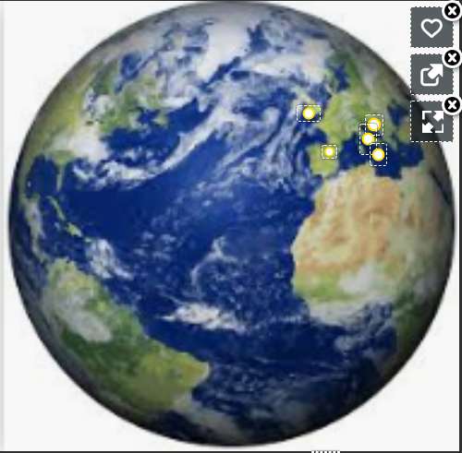
Thinglink ( primer)
.
Thinglink је одличан алат за додавање интерактивних садржаја ( фотографије,
Видео записи, текст, ...) Сваки од ових тагова на позадини коју сами одаберемо
Крије у себи неки садржај. Кликом на таг, садржај се отвара.
Ово је један пример на којем се
кликом на жуте тачкице отварају линкови са видео записима традиционалне народне музике одређене земље коју изводе дечји хорови.
Дакле, васпитач бира позадину
и садржаје које ће ставити.
Тагови могу бити разних боја.
Ако је васпитач послао линк, онда родитељ код куће може додати таг са цртежом или коментаром детета.
https://www.thinglink.com/scene/1311467149818068995

Slide 27
Voki / govorni avatari
Воки је алат који омогућава да дете изабере аватара који му се свиђа.
Дете може да отпева нешто, да одрецитује, да пита, да исприча и да
се то сними. Васпитач затим убацује глас код одабраног аватара.
За време ванредног стања васпитач изабере свог аватара који деци
пева нешто, рича или поставља питање на које деца треба да одговоре.
Пример како васпитач може послати поруку преко аватара и заинтересовати децу.
http://tinyurl.com/y9lhgcb7

Slide 28
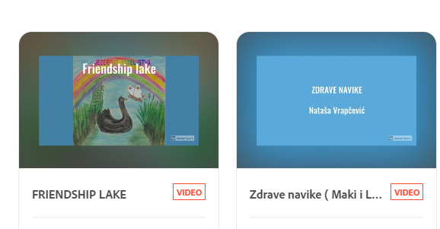
Adobe Spark
Adobe Spark je одличан презентацијски и колаборацијски алат
Који омогућава израду видео прича, презентација. У вртићу се
може користити тако да деца и васпитачи одаберу цртеже које
ће ставити у причу и да свако дете исприча један део. Дакле, аудио-видео материјал. Алат је бесплатан.
Исто тако, васпитач може да стави слике и да исприча причу.
Пример: https://spark.adobe.com/video/vBjjvfSC2QUVJ

Slide 29
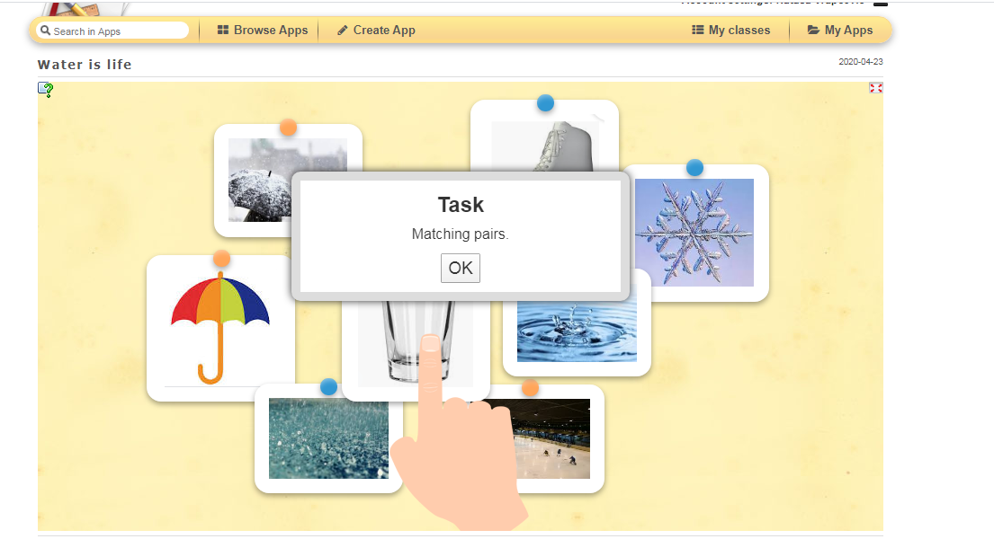
Learning Apps
Ово је алат за креирање онлајн дидактичких
садржаја за децу.
Пример: Повезивање парова
( тема “Вода око нас” ( аутор Н.В.)
https://learningapps.org/display?v=pns6ixzva20

Slide 30
Kizoa movie
Ово је алат за креирање филмића. Може да послужи као резиме
рада на пројекту и да се прикаже родитељима на родитељском
састанку или у ванредним околностима да се родитељима
подели линк.

Slide 31
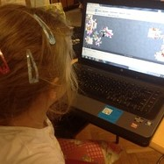
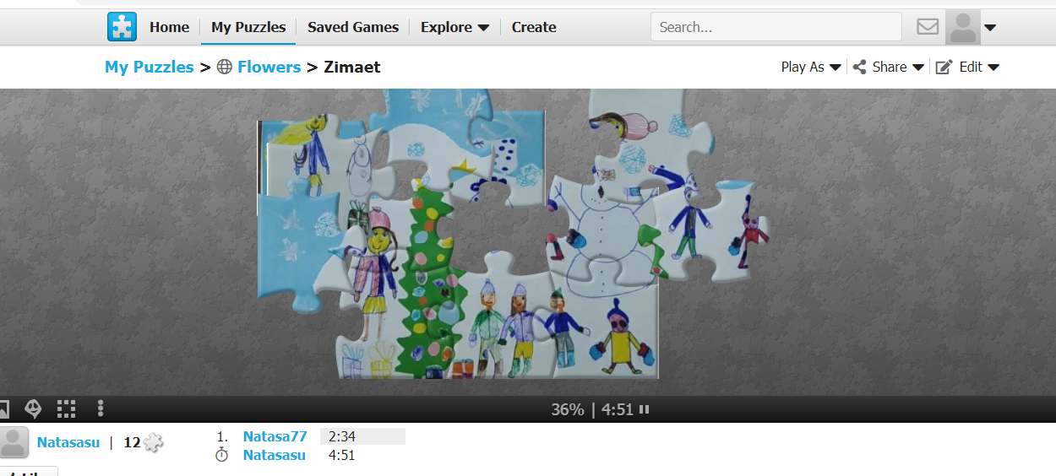
Jigsaw puzzle
Jigsaw је алат који деце веома воле. Може да се направи пазла од њихових цртежа или фотографија.

Slide 32
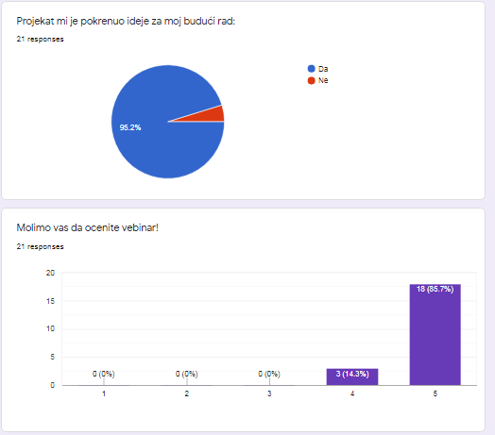
Google Forms
За евалуацију након вебинара коришћени су Google Forms упитници.
https://docs.google.com/forms/d/e/1FAIpQLSdcJ6mVYL6IahXdsUIZyk7w8SbtcRaYdpmsH94450cLt27Rrw/viewform?usp=sf_link

Slide 33
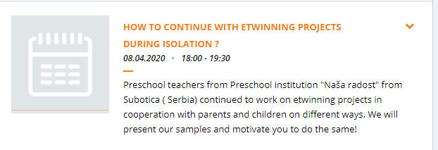
Etwinning platforma
У еtwinning пројектима учествује 20 васпитача у више од 30 пројеката.
На платформи се размењују примери добре праксе са васпитачима из
Држава ЕУ и на тај начин једни од друих уче. На платформи се користе многобројни web 2.00 алати који се могу примењивати у раду са децом. Осим рада на пројектима, васпитачи учествују у семинарима и вебинарима које организују експерти или чланови платформе. Васпитачи Предшколске установе “Наша радост”одржали су на платформи вебинар “How to continue to work on etwinning projects during isolation?” за чланове платформе и показали примере онлајн рада са децом.

Slide 34
Литература:
https://www.britishcouncil.rs/sites/default/files/konferencijski_program_0.pdf
www.etwinning.net
https://www.teachingvillage.org/2010/03/09/moving-your-kindergarten-into-web-2-0-with-5-different-tool/

